Slide 1

MELHORIA DA ATENÇÃO À SAÚDE DOS USUÁRIOS COM HAS E/OU DM DA UBS/ESF SELESTINO ANDRÉ DE SOUZA, CAAPIRANGA/AM
UNIVERSIDADE ABERTA DO SUS – UNASUS
UNIVERSIDADE FEDERAL DE PELOTAS – UFPEL
ESPECIALIZAÇÃO EM SAÚDE DA FAMÍLIA
Alexei Santiago Proenza Verdecia
Orientadora: Marcela Soares De Lima Brant
Manaus/AM, 2015

Slide 2
INTRODUÇÃO
A Hipertensão Arterial Sistêmica (HAS) é uma patologia provocada por vários fatores e, frequentemente, está associada às alterações metabólicas e hormonais. É caracterizada pelo aumento da pressão arterial e a cronicidade está associada a alterações em órgãos alvos, como o coração, o cérebro e os rins (BRASIL, 2013a).
A Diabetes Mellitus (DM) é uma doença provocada pela falta de insulina e/ou da incapacidade da insulina exercer adequadamente seus efeitos. Caracteriza-se pela elevação das taxas de glicose no sangue e provoca distúrbios do metabolismo dos carboidratos, lipídeos e proteínas (BRASIL, 2013b).

Slide 3

INTRODUÇÃO – CARACTERIZAÇÃO DO MUNICÍPIO
População total: 10.975 habitantes (IBGE, 2010).
Possui 04 UBS
CAAPIRANGA, A TERRA DO CARÁ

Slide 4
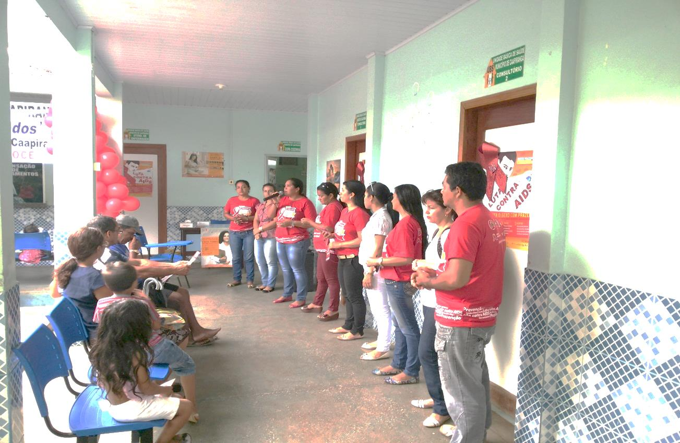
INTRODUÇÃO – CARACTERIZAÇÃO DA UBS
A Unidade Básica de Saúde Selestino André de Souza está localizada na Avenida Couto Vale, Centro. Possui 03 equipes, que atendem um total de 5.087 pessoas.
A Equipe 02 é composta por: 01 médico clínico geral, 01 enfermeira, 01 assistente social, 01 técnico de enfermagem, 08 agentes comunitários de saúde. Também contamos com 01 odontólogo, 01 fisioterapeuta e 01 nutricionista que atendem o total da população. Esta equipe é responsável por 1.501 pessoas.

Slide 5
INTRODUÇÃO – SITUAÇÃO DA AÇÃO PROGRAMÁTICA ANTES DA INTERVENÇÃO
Total de hipertensos com 20 anos ou mais residentes na área e acompanhados na UBS pela equipe 02: 127 usuários (48%);
Total de diabéticos com 20 anos ou mais residentes na área e acompanhados na UBS pela equipe 02: 39 usuários (51%);
Os usuários compareciam à UBS apenas para renovação da receita e aquisição do medicamento.

Slide 6
OBJETIVO GERAL
Qualificar a atenção em saúde de usuários com hipertensão e/ou diabetes da Estratégia Saúde da Família/Equipe 02, na Unidade Básica de Saúde Selestino André de Souza, no município de Caapiranga/Amazonas.

Slide 7
METODOLOGIA
  As ações foram agrupadas em 04 eixos:
    Monitoramento e Avaliação (M&A);
    Organização e Gestão do Serviço (OGS);
    Engajamento Público (EP);
    Qualificação da Prática Clínica (QPC).

Slide 8
METODOLOGIA - AÇÕES REALIZADAS
Capacitação dos profissionais sobre o protocolo de HAS e DM;
Estabelecimento do papel de cada profissional na ação programática e na intervenção;
Reunião com equipe e com os gestores de saúde do município;
Cadastramento dos hipertensos e diabéticos;
Levantamento epidemiológico na área de abrangência da UBS para identificação de usuários hipertensos e diabéticos;

Slide 9
METODOLOGIA - AÇÕES REALIZADAS
Atendimento clínico dos hipertensos e diabéticos;
Encontro com a comunidade;
Visita domiciliar;
Avaliação dos usuários pela nutricionista do NASF;
Realização de palestras e atividades de educação em saúde;
Monitoramento da intervenção.

Slide 10
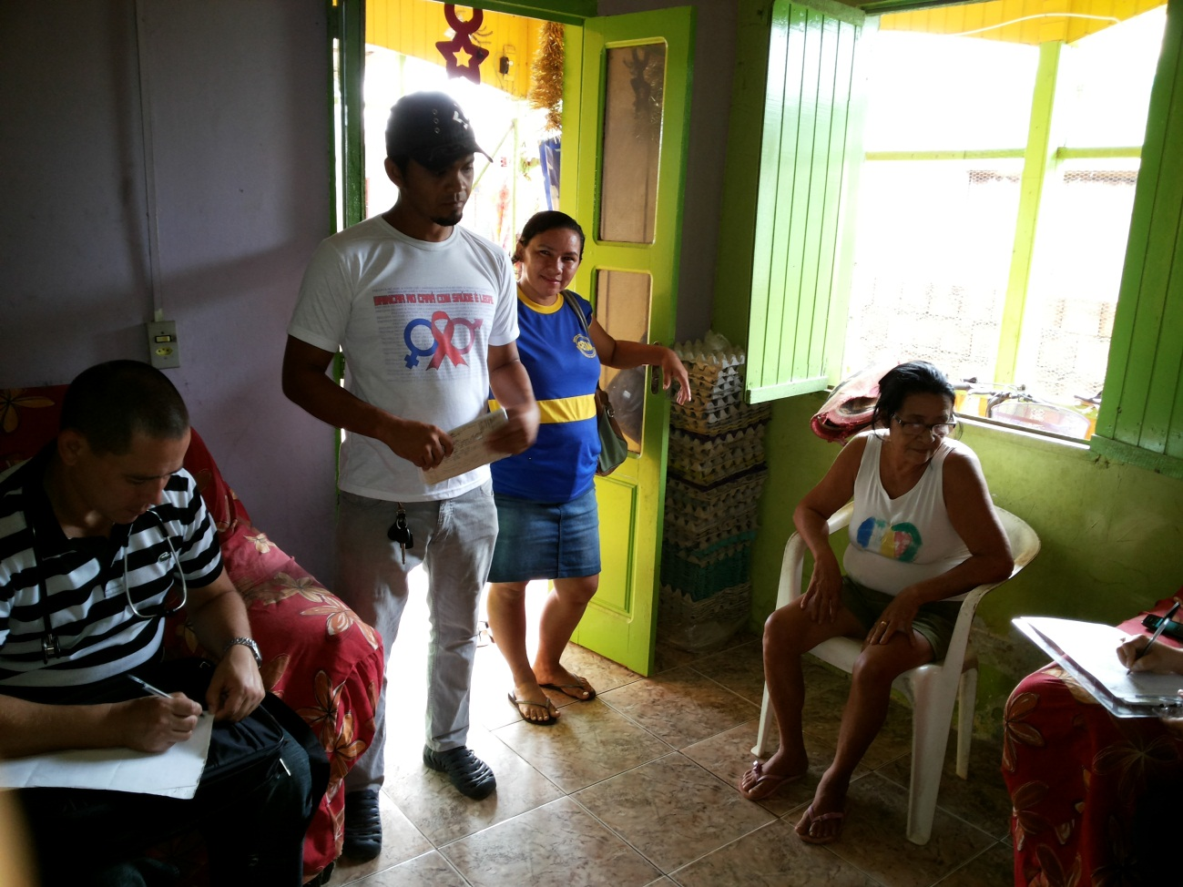

Slide 11
METODOLOGIA - LOGÍSTICA
Caderno de Atenção Básica do Ministério da Saúde, do ano de 2013: Estratégias para o cuidado da pessoa com doença crônica: diabetes mellitus – Caderno nº 36;
Caderno de Atenção Básica do Ministério da Saúde, do ano de 2013: Estratégias para o cuidado da pessoa com doença crônica: hipertensão arterial sistêmica, Caderno nº 37;
Ficha-espelho e planilha de coleta de dados, disponibilizados pelo curso;

Slide 12
METODOLOGIA - LOGÍSTICA
Revisão dos prontuários e agendamento dos hipertensos e diabéticos: recepcionistas;
Realização de medidas antropométricas: técnicos de enfermagem e ACS;
Acompanhamento dos usuários para a realização das consultas e para as atividades de promoção da saúde; preenchimento da ficha-espelho; detecção de novos hipertensos e/ou diabéticos na área: ACS;
Atendimento dos usuários: médico e enfermeiro;
Atividades de educação em saúde: a equipe;
Visita domiciliar: ACS, médico e enfermeiro.

Slide 13
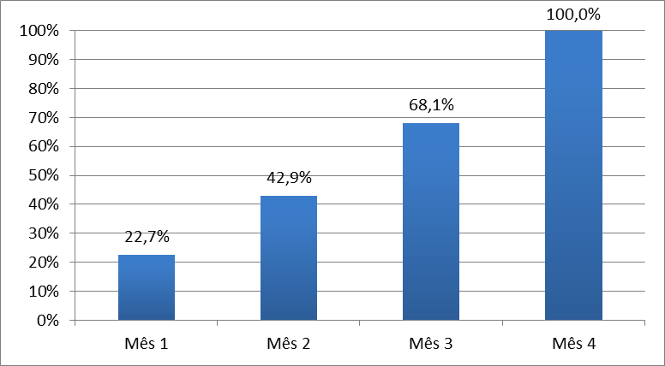
OBJETIVOS, METAS E RESULTADOS
Objetivo 1: Ampliar a cobertura aos hipertensos e diabéticos.
Meta 1.1: Cadastrar 100% dos hipertensos da área de abrangência no Programa de Atenção à Hipertensão Arterial e ao Diabetes Mellitus da unidade de saúde
1º mês: 37 hipertensos
2º mês: 70 hipertensos
3º mês: 111 hipertensos
4º mês: 163 hipertensos
Figura – Gráfico indicativo da cobertura do programa de atenção ao usuário com hipertensão na unidade de saúde.

Slide 14
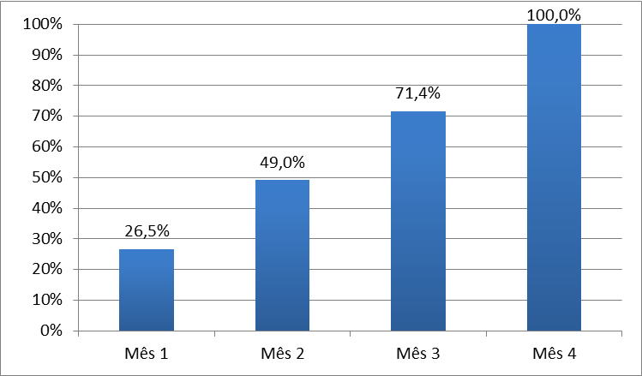
OBJETIVOS, METAS E RESULTADOS
Meta 1.2: Cadastrar 100% dos diabéticos da área de abrangência no Programa de Atenção à Hipertensão Arterial e ao Diabetes Mellitus da unidade de saúde.
1º mês: 13 diabéticos
2º mês: 24 diabéticos
3º mês: 35 diabéticos
4º mês: 49 diabéticos
Figura – Gráfico indicativo da cobertura do programa de atenção ao usuário com diabetes na unidade de saúde.

Slide 15
OBJETIVOS, METAS E RESULTADOS
Objetivo 2: Melhorar a qualidade da atenção a hipertensos e/ou diabéticos.
Meta 2.1: Realizar exame clínico apropriado em 100% dos hipertensos.
Meta 2.2: Realizar exame clínico apropriado em 100% dos diabéticos.
Meta 2.3: Garantir a 100% dos hipertensos a realização de exames complementares em dia de acordo com o protocolo.
Meta 2.4: Garantir a 100% dos diabéticos a realização de exames complementares em dia de acordo com o protocolo.
Meta 2.5: Priorizar a prescrição de medicamentos da farmácia popular para 100% dos hipertensos cadastrados na unidade de saúde.
Meta 2.6: Priorizar a prescrição de medicamentos da farmácia popular para 100% dos diabéticos cadastrados na unidade de saúde.
Meta 2.7: Realizar avaliação da necessidade de atendimento odontológico em 100% dos hipertensos.
Meta 2.8: Realizar avaliação da necessidade de atendimento odontológico em 100% dos diabéticos.

Slide 16
OBJETIVOS, METAS E RESULTADOS
Objetivo 3: Melhorar a adesão de hipertensos e/ou diabéticos ao programa.
Meta 3.1: Buscar 100% dos hipertensos faltosos às consultas na unidade de saúde conforme a periodicidade recomendada.
Meta 3.2: Buscar 100% dos diabéticos faltosos às consultas na unidade de saúde conforme a periodicidade recomendada.
Objetivo 4: Melhorar o registro das informações.
Meta 4.1: Manter ficha de acompanhamento de 100% dos hipertensos cadastrados na unidade de saúde.
Meta 4.2: Manter ficha de acompanhamento de 100% dos diabéticos cadastrados na unidade de saúde.

Slide 17
OBJETIVOS, METAS E RESULTADOS
Objetivo 3: Melhorar a adesão de hipertensos e/ou diabéticos ao programa.
Meta 3.1: Buscar 100% dos hipertensos faltosos às consultas na unidade de saúde conforme a periodicidade recomendada.
Meta 3.2: Buscar 100% dos diabéticos faltosos às consultas na unidade de saúde conforme a periodicidade recomendada.
Objetivo 4: Melhorar o registro das informações.
Meta 4.1: Manter ficha de acompanhamento de 100% dos hipertensos cadastrados na unidade de saúde.
Meta 4.2: Manter ficha de acompanhamento de 100% dos diabéticos cadastrados na unidade de saúde.

Slide 18
OBJETIVOS, METAS E RESULTADOS
Objetivo 5: Mapear hipertensos e diabéticos de risco para doença cardiovascular.
Meta 5.1: Realizar estratificação do risco cardiovascular em 100% dos hipertensos cadastrados na unidade de saúde.
Meta 5.2: Realizar estratificação do risco cardiovascular em 100% dos diabéticos cadastrados na unidade de saúde.

Slide 19
OBJETIVOS, METAS E RESULTADOS
Objetivo 6: Promover a saúde de hipertensos e diabéticos.
Meta 6.1: Garantir orientação nutricional sobre alimentação saudável a 100% dos hipertensos.
Meta 6.2: Garantir orientação nutricional sobre alimentação saudável a 100% dos diabéticos.
Meta 6.3: Garantir orientação em relação à prática regular de atividade física a 100% dos pacientes hipertensos.
Meta 6.4: Garantir orientação em relação à prática regular de atividade física a 100% dos pacientes diabéticos.
Meta 6.5: Garantir orientação sobre os riscos do tabagismo a 100% dos pacientes hipertensos.
Meta 6.6: Garantir orientação sobre os riscos do tabagismo a 100% dos pacientes diabéticos.
Meta 6.7: Garantir orientação sobre higiene bucal a 100% dos pacientes hipertensos.
Meta 6.8: Garantir orientação sobre higiene bucal a 100% dos pacientes diabéticos

Slide 20
O trabalho em equipe contribuiu muito para os excelentes resultados obtidos com a intervenção, pois sempre buscávamos informações atualizadas e práticas para oferecermos aos usuários, de acordo com os principais fatores de risco encontrados, com o objetivo de conscientizar cada um deles da doença que padeciam e possíveis complicações. Geralmente, essas orientações eram dadas pelo médico, mas em cada reunião semanal com a equipe, os integrantes davam ideias que ajudavam no desenvolvimento deste trabalho.

Slide 21
DISCUSSÃO:
O QUE CONSEGUIMOS?
Aumento da cobertura para 100%, com um total de 163 hipertensos e 49 diabéticos cadastrados e acompanhados.
Ampliação da cobertura de usuários cadastrados e acompanhados e a organização do serviço.
Agendamento das consultas de maneira mais sistematizada, destacando os dias específicos de atendimento e recebendo novos usuários das diferentes micro áreas.
Aumentou o número de atendimentos de nossa UBS.
Conscientização da equipe sobre a importância da qualidade no atendimento aos usuários com enfermidades crônicas.
Melhorou o acolhimento a este público dentro da UBS.

Slide 22
IMPORTÂNCIA DA INTERVENÇÃO
PARA A EQUIPE
Mais capacitação.
PARA O SERVIÇO
Aumentou o número de atividades educativas (promoção da saúde e prevenção de doenças).
PARA A COMUNIDADE
Identificação com o projeto e aceitação do mesmo.
Mais organização.
Integração.
União.
Muita responsabilidade por cada uma das ações planejadas.
Diminuíram os índices de usuários atendidos com complicações (urgência hipertensiva e hiperglicemia).
Baixou, consideravelmente, o número de pessoas encaminhadas ao hospital.
Maior participação nas atividades da UBS.
Participação ativa nas atividades de educação e promoção de saúde.

Slide 23
O QUE FICOU DA INTERVENÇÃO
NO MOMENTO
Faz parte da rotina da nossa UBS.
É uma atividade consolidada e incorporada às nossas prioridades.
FALTOU
Intensificar o trabalho de conscientização da comunidade e juntar esforços da equipe para manter o atingido.
NO FUTURO
Melhorar o registro e a coleta de dados.
Manter a busca ativa de usuários.
Continuar trabalhando em equipe para dar continuidade às ações já iniciadas durante a intervenção.

Slide 24
NOSSAS CONQUISTAS
O nível máximo de satisfação da minha comunidade.
Demonstrações de agradecimento pela equipe em diversos cenários.
A incorporação da população às ações desenvolvidas pela UBS.
A confiança e o acompanhamento de um povo lindo e amável que me deixou entrar em suas vidas e mudar um pouquinho delas.

Slide 25
Reflexão crítica sobre o processo pessoal de aprendizagem.
No início::
Quando fui selecionado para fazer o curso de Especialização em Saúde da Família, imaginava somente o trabalho, sem saber muito bem a relevância da especialização. Inicialmente, comecei a especialização com algumas semanas em atraso, o que me deixou perdido, sem entender o ideal do curso. A ajuda e paciência da orientadora fizeram grande diferença para sair das atividades em atraso e entender o objetivo do curso, pois a mesma várias vezes pediu para eu ler o Projeto Pedagógico da Especialização. Aos poucos, comecei a interagir mais no ambiente virtual de aprendizagem, notar a importância dos fóruns e atividades clínicas.

Slide 26
Reflexão crítica sobre o processo pessoal de aprendizagem.
Depois:
Se o objetivo era aprender, então alcancei o alvo, e fui mais adiante, porque no início não tinha a dimensão do que viria pela frente, do tanto que seria gratificante implantar um projeto em uma unidade básica de saúde e, em sentido figurado, “fazer o barco andar sem atracar”.
Para a prática profissional, o curso significou um passo à frente, uma etapa de amadurecimento através da teoria e prática unidas; consegui entender mais sobre a APS, entender o propósito da Estratégia Saúde da Família, que sinceramente, não conhecia ainda integralmente. Com a especialização, os conhecimentos foram enriquecidos.

Slide 27
Reflexão crítica sobre o processo pessoal de aprendizagem.
Enfim:
Com a realização do curso não só conheci a forma de planejar o trabalho para a atenção básica e ESF no Brasil também aprendi mais da cultura, estilo de vida, religião, costumes da população amazonense. Tinha expectativas diferentes para a especialização, mas encontrei um curso onde fui capaz de ensinar à minha equipe como organizar o trabalho, como fazer dele uma festa a cada dia, como alegrar a vida de nossos usuários e acreditar neles.

Slide 28
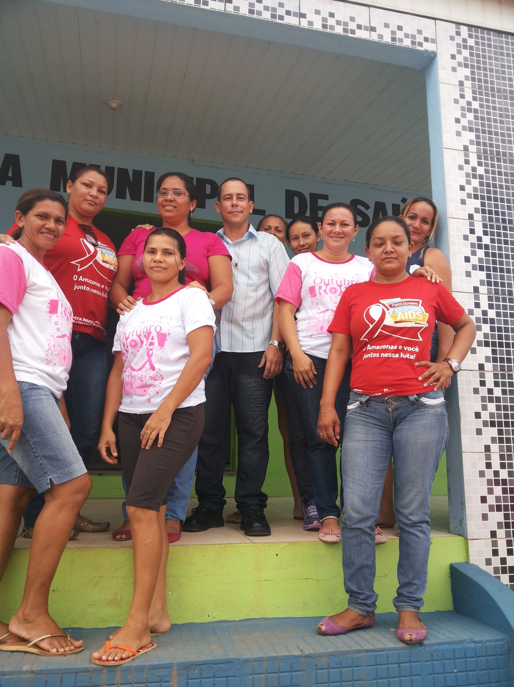

Slide 29


